Slide 1


RELATÓRIO DA COMISSÃO DE POLÍTICA NACIONAL DE HUMANIZAÇÃO
CPNH
HOSPITAL REGIONAL DE NOVA ANDRADINA

Slide 2
INTRODUÇÃO
A Política Nacional de Humanização se pauta em três princípios: inseparabilidade entre a atenção e a gestão dos processos de produção de saúde, transversalidade e autonomia e protagonismo dos sujeitos. Além disso, está em constante atualização, em busca de coerência com os princípios do SUS, sendo uma política institucional construída coletivamente, envolvendo não só o governo federal, mas as instâncias estaduais e municipais. Para se efetivar a humanização é fundamental que os sujeitos participantes dos processos em saúde se reconheçam como protagonistas e corresponsáveis de suas práticas, buscando garantir a universalidade do acesso, a integralidade do cuidado e a equidade das ofertas em saúde.

Slide 3
3.19 - CPNH – COMISSÃO DE POLITICA NACIONAL DE HUMANIZAÇÃO MÊS DE MAIO DE 2018.
O Questionário de Avaliação da Satisfação do Usuário tem como objetivo registrar a opinião dos usuários e pontuar as questões referentes à atuação dos diversos profissionais que o assistem, assim como a qualidade do atendimento e das instalações físicas. Diante disto, criou-se uma comissão onde os integrantes têm por obrigatoriedade realizar uma análise usando critérios relevantes para validação dos mesmos.

Slide 4
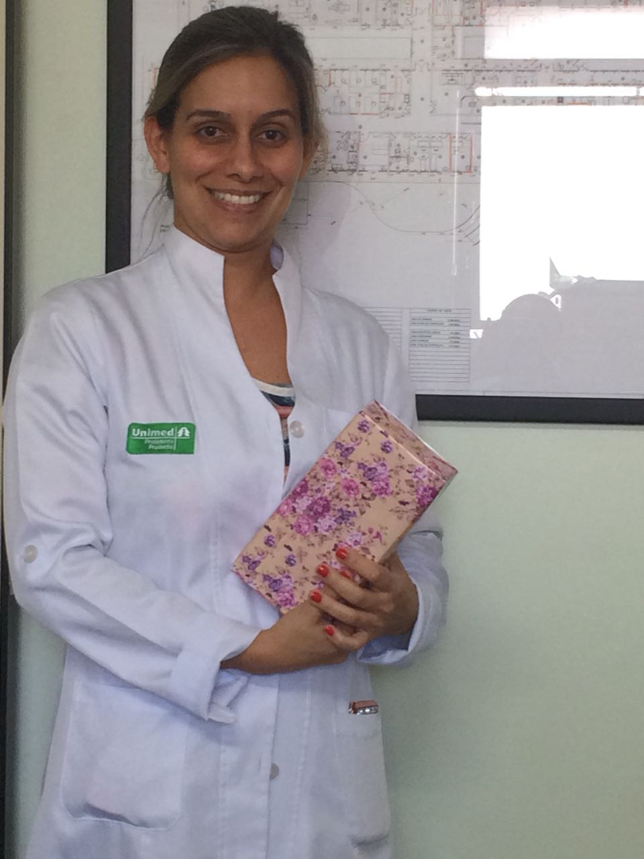
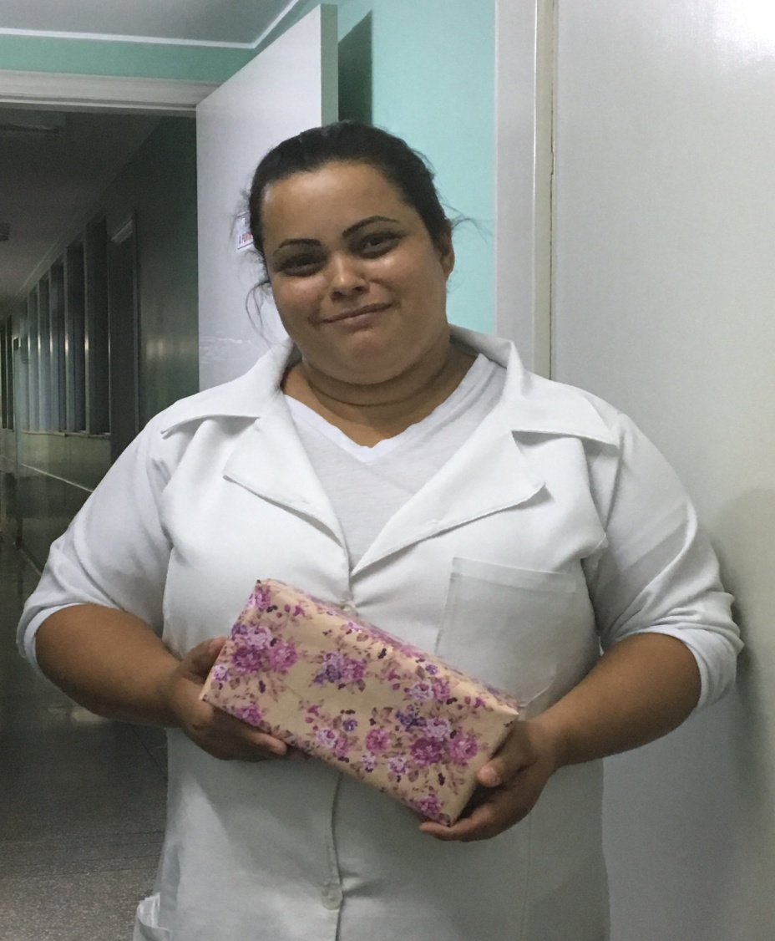
CAIXA DE BOMBOM AOS COLABORADORES
os aniversariantes

Slide 5
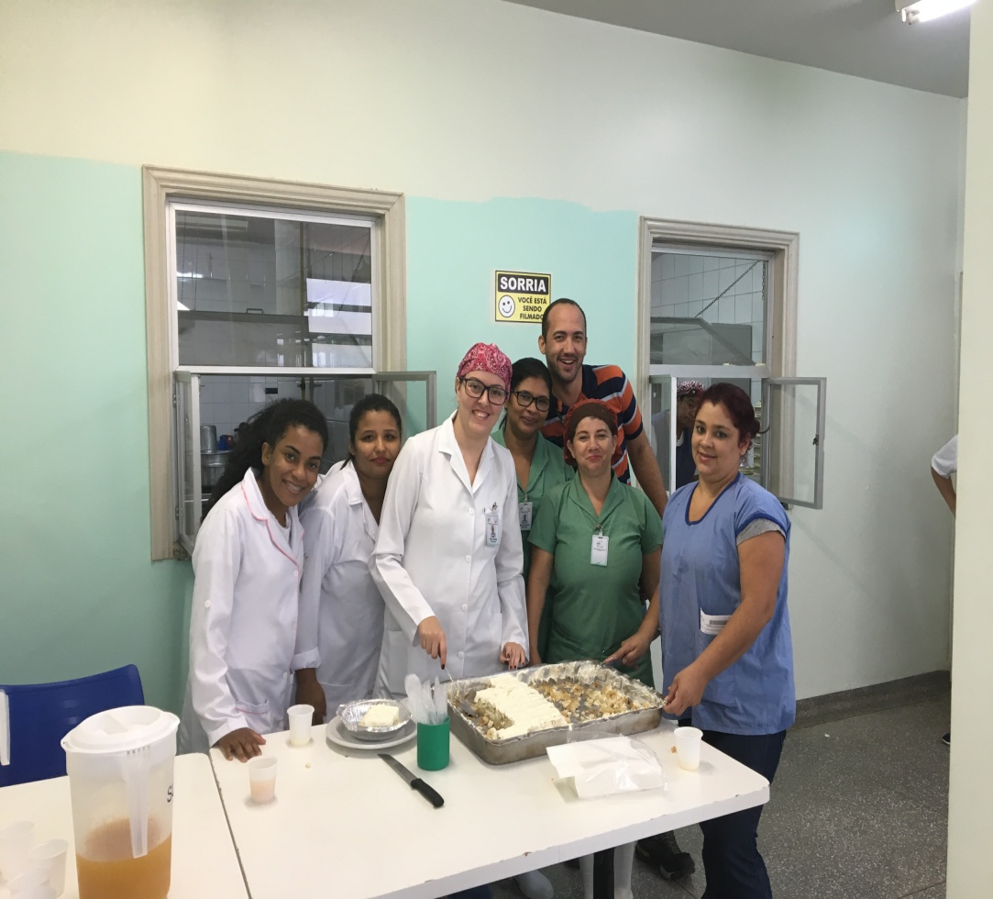
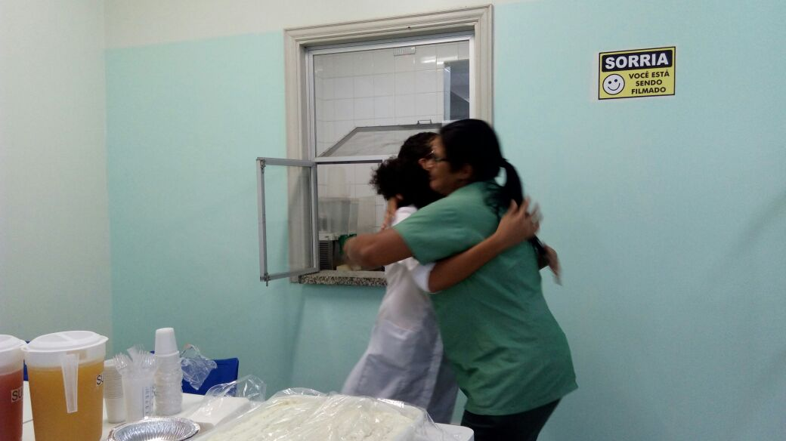
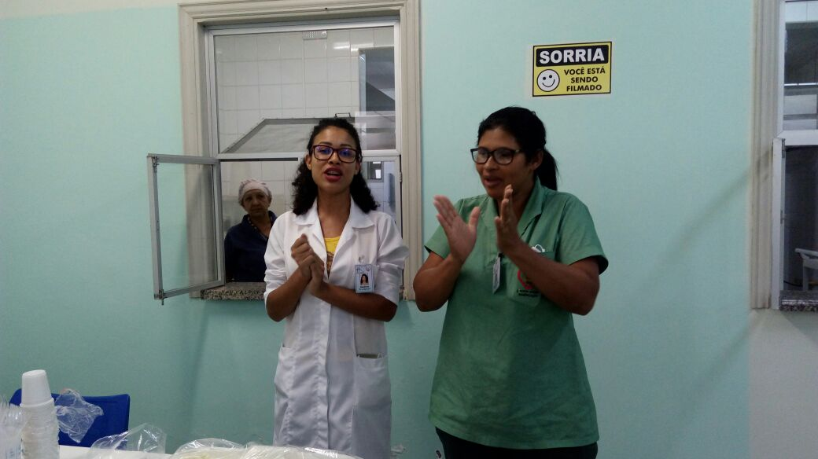
Bolo dos aniversariantes
servido no refeitório

Slide 6
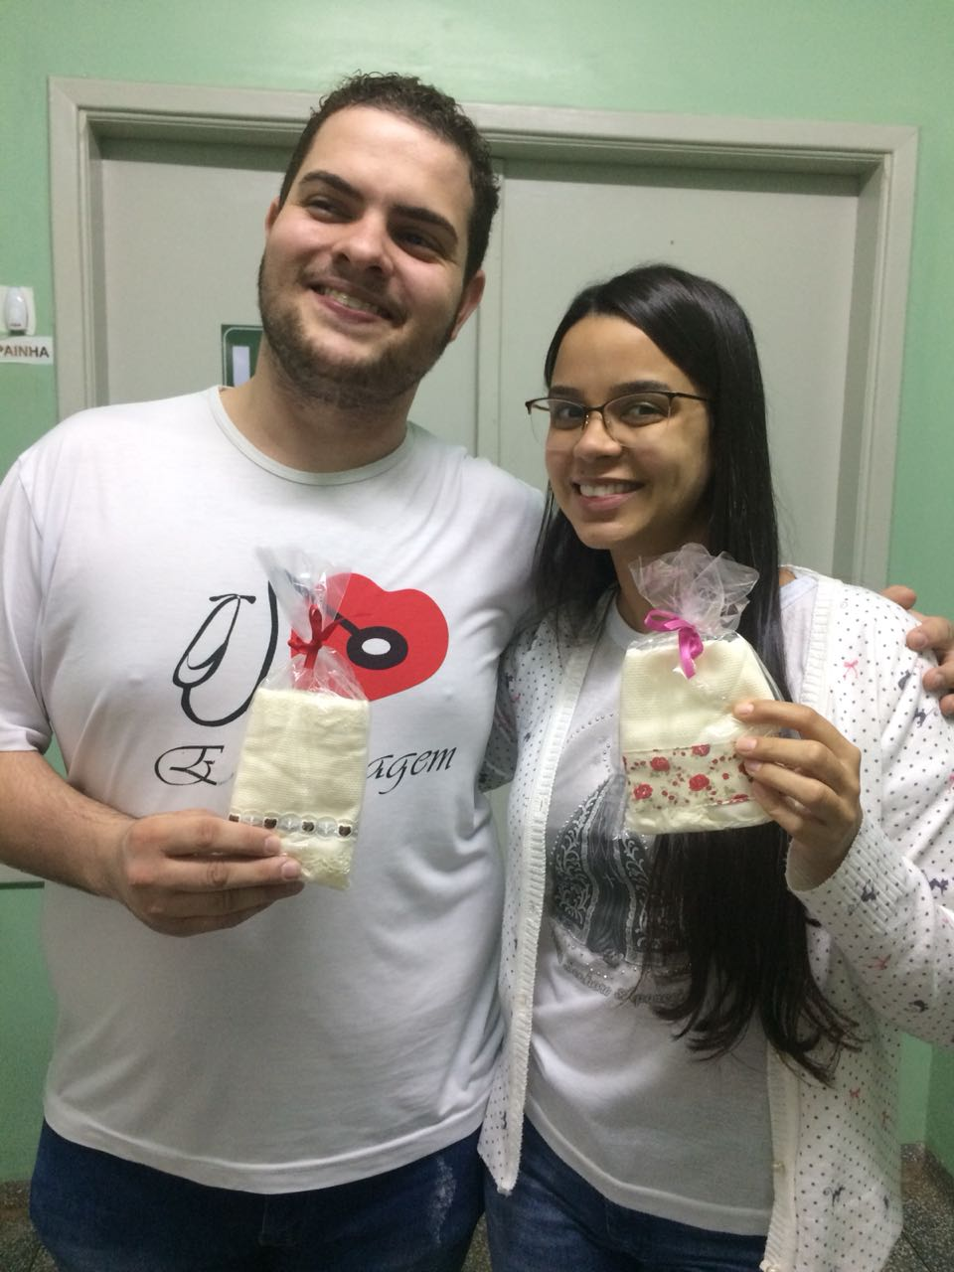
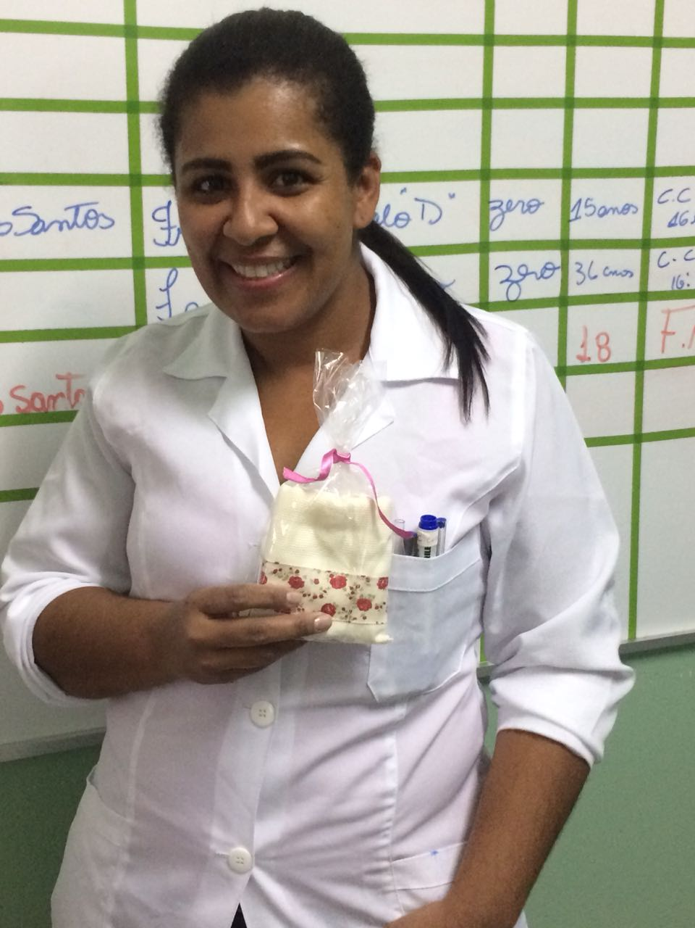
SEMANA DA ENFERMAGEM

Slide 7
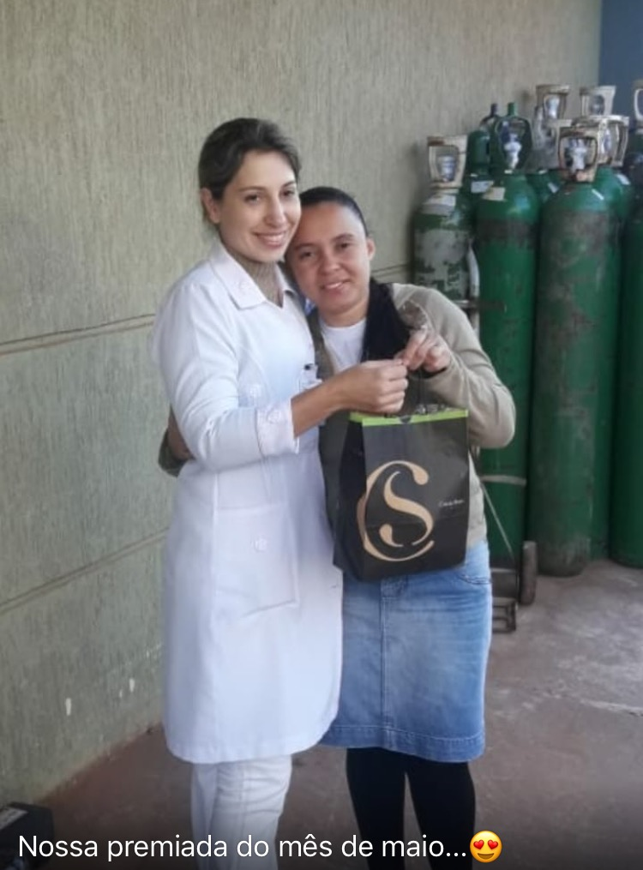
Brinde da Ginástica Laboral

Slide 8
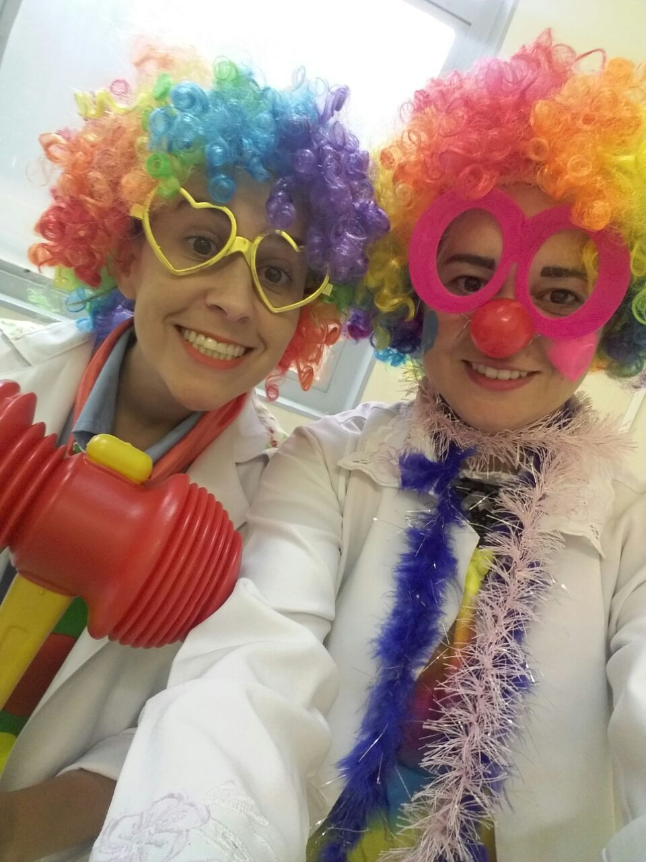
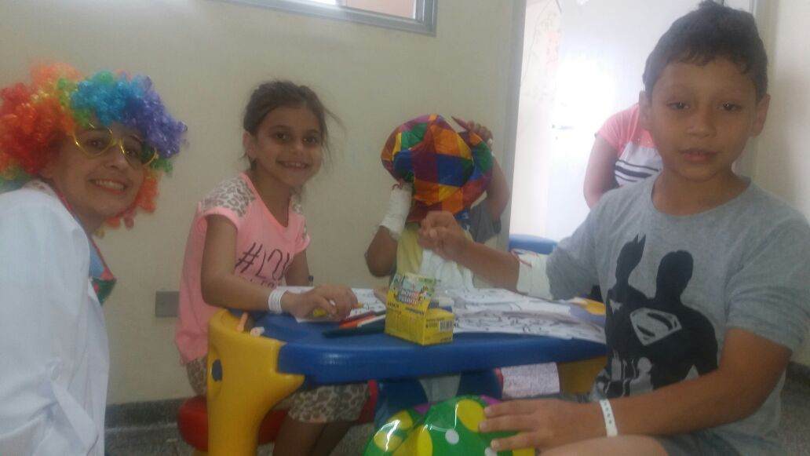
DOUTORES DA ALEGRIA

Slide 9
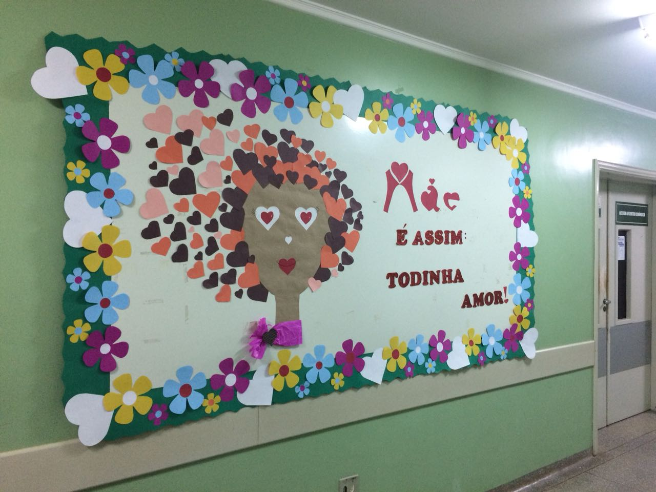
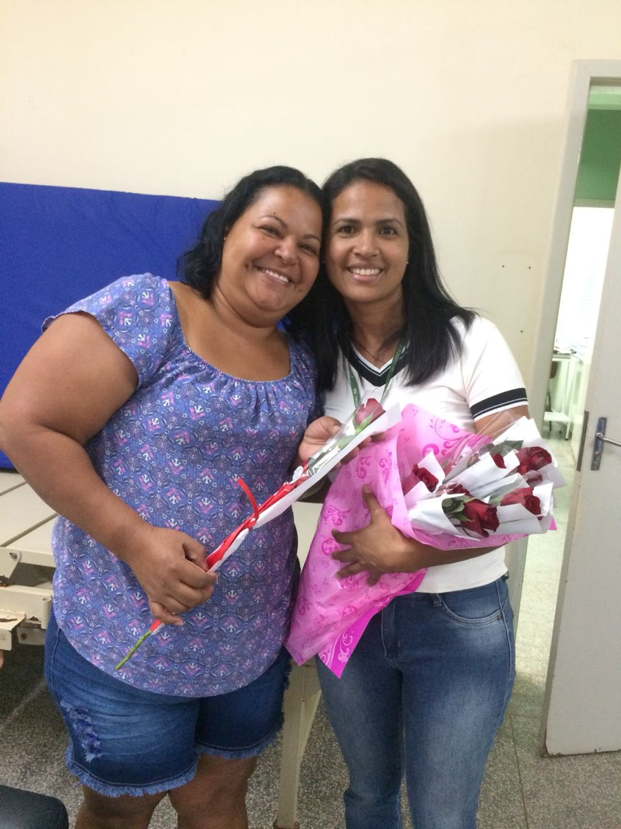
COMEMORAÇÃO DO DIA DAS MÃES

Slide 10
COMISSÃO DE EDUCAÇÃO PERMANENTE
A Comissão de Educação Permanente faz parte da Política de Humanização, e busca a capacitação e qualificação dos colaboradores de uma Instituição.
A seguir, os trabalhos realizados no mês de Maio de 2018:

Slide 11
TREINAMENTO SETOR FARMÁCIA
* Treinamento sobre higiene no ambiente de trabalho:
_ Retirada de adornos antes de iniciar a jornada de trabalho,
_ Higienizar as mãos de forma adequada,
_ Proibido sentar sobre mesas, bancadas ou leitos de pacientes,
_ Manter as unhas curtas, limpas e sem esmalte escuro,
_ Manter os cabelos curtos ou presos corretamente,
_ Manter a barba feita,
_ Usar somente sapatos fechados,
_ Usar uniforme limpo.
* Reunião mensal do setor para realização de ajustes e delegação de funções;
_ Não mandar frascos de medicamentos para as clínicas, exceto quando se tratar de RN, considerando a responsabilidade de buscar,
_ As medicações líquidas deverão portar identificação de quem as preparou e de quem as abriu,

Slide 12
_
Controle do ponto, sendo obrigatório ser batido nos horários de descanso e intervalo,
_ Relatar diariamente em um caderno as ocorrências do plantão, anotando as mercadorias que chegaram e as que estão em falta,
_ Controle de temperatura verificado e corrigido diariamente,
_ Uso diário dos EPI’S,
_ Mandar os frascos de remédio em gota somente quando for quantidade mínima de 10 (dez) gotas, acima desta quantidade deverá ser colocado no frasco com identificação,
_ Não entregar os antibióticos sem o ímpar, verificando se o mesmo está preenchido corretamente,
__ Obrigatoriedade de manter setor organizado, dever de todos!

Slide 13
Treinamento aos colaboradores sobre as restrições a eles estabelecidas dentro do ambiente de trabalho;
_ Proibido entregar medicamentos ou materiais diretamente à pacientes e u acompanhantes,
_ Proibido entregar materiais ou medicamentos a estagiários,
_Proibido entregar materiais ou medicamentos a colaboradores para uso próprio,
_Proibido sair das dependências da Unidade portando qualquer tipo de medicamento, material ou outros itens pertencentes à Instituição,
_Proibido adentrar áreas críticas sem autorização do responsável pelo local e estando devidamente paramentado,
_ Proibido utilizar o telefone, computador e outros equipamentos, máquinas e utensílios da Unidade para fins particulares,
_ Proibido permitir que pessoas estranhas tenham acesso à farmácia,
_ Proibido ausentar-se do trabalho para atender solicitações de terceiros que não sejam pertinentes às suas funções.

Slide 14
_ Proibido utilizar o telefone, computador e outros equipamentos, máquinas e utensílios da Unidade para fins particulares,
_ Proibido permitir que pessoas estranhas tenham acesso à farmácia,
_ Proibido ausentar-se do trabalho para atender solicitações de terceiros que não sejam pertinentes às suas funções.

Slide 15
TREINAMENTO SETOR ENFERMAGEM
Treinamento referente ao protocolo para punção em jugular externa,
Treinamento referente ao protocolo de auxílio na ressuscitação cardiopulmonar,
Treinamento de protocolo de teste de laringoscópio,
Treinamento de protocolo de calcar luvas
Higienização das mãos em relação ao protocolo de prevenção de flebite, protocolo operacional padrão de coleta de swab, protocolo operacional de coleta de sangue para analise laboratorial,
Protocolo operacional padrão em transfusão maciça em urgência e emergência
Protocolo operacional padrão em transfusão sanguínea.

Slide 16
SETOR DE RX
Treinamento sobre laudos e prontuários
Higienização das mãos,

Slide 17
TREINAMENTO SETOR DE HIGIENIZAÇÃO
Higienização das mãos,

Slide 18
TREINAMENTO NO SETOR DE LAVANDERIA
Organização de Setor,
Instruções sobre quantidade ideal de peso nas máquinas para não danificá-las,
Orientações para que haja comunicação ao responsável pelo setor sobre equipamentos quebrados,
Orientações sobre o uso desnecessário de equipamentos que não sejam para uso exclusivo de trabalho,
Orientações sobre o cancelamento de justificativa de ponto,
Orientações sobre atribuições do chefe de setor para com a equipe,

Slide 19
SETOR DE FISIOTERAPIA
Treinamento sobre mobilizações (passiva, ativa, ativa-assistida e ativo-resistido)
Posicionamento de pacientes no leito
Avaliação de amplitude de movimento passivo, movimento ativo e força muscular periférica

Slide 20
TREINAMENTO SETOR LABORATÓRIO
Treinamento sobre preparo de lâmina em tubo de Ogawa, coloração de lâmina, leitura de lâmina, preenchimento de impressos
Modo de Montagem,
Capacidade,
Destino Final,

Slide 21
TREINAMENTO SETOR RECEPÇÃO
Treinamento sobre higienização das mãos
Integração de novos Colaboradores
Qualidade de atendimento aos pacientes
Orientações sobre horário/troca de acompanhantes.

Slide 22
TREINAMENTO SETOR DE NUTRIÇÃO
Treinamento sobre higienização das mãos
Integração de novos Colaboradores
Qualidade de atendimento aos pacientes
Orientações sobre horário/troca de acompanhantes.

Slide 23
Seminário Interdisciplinar do Grupo Condutor Regional das Redes em Dourados:
_Boas práticas para a Assistência ao Parto e o papel Multiprofissional;
_ Classificação de Robson como Instrumento de Vigilância das indicações de Cesariana;
_ Protocolo de Referência e Contra Referência do HU – UFGD;
_ Ampliação do Acesso do DIU pós - parto e pós - aborto;
_ Pré Natal de Alto Risco- Referência e Contra – Referência do CAM em Dourados/MS.

Slide 24
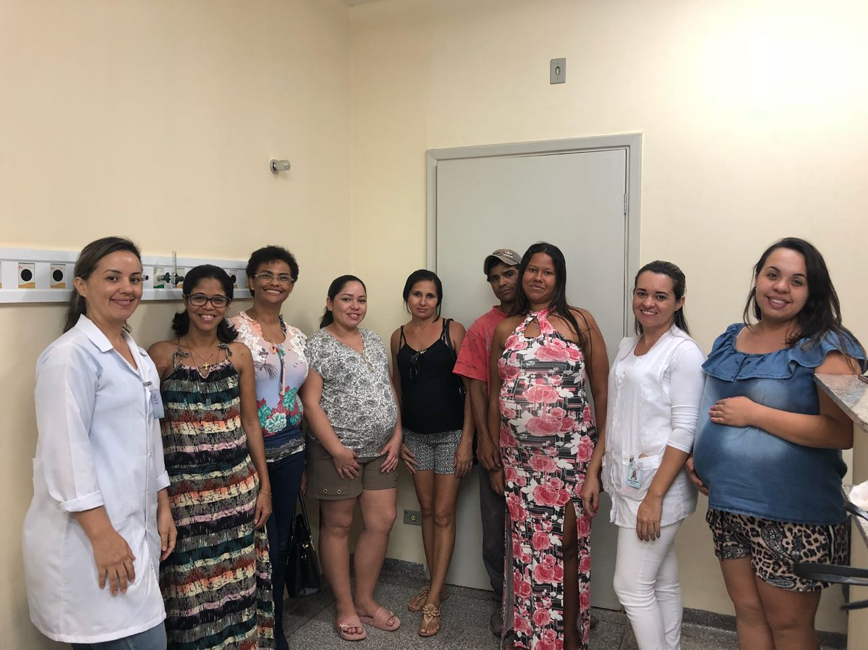
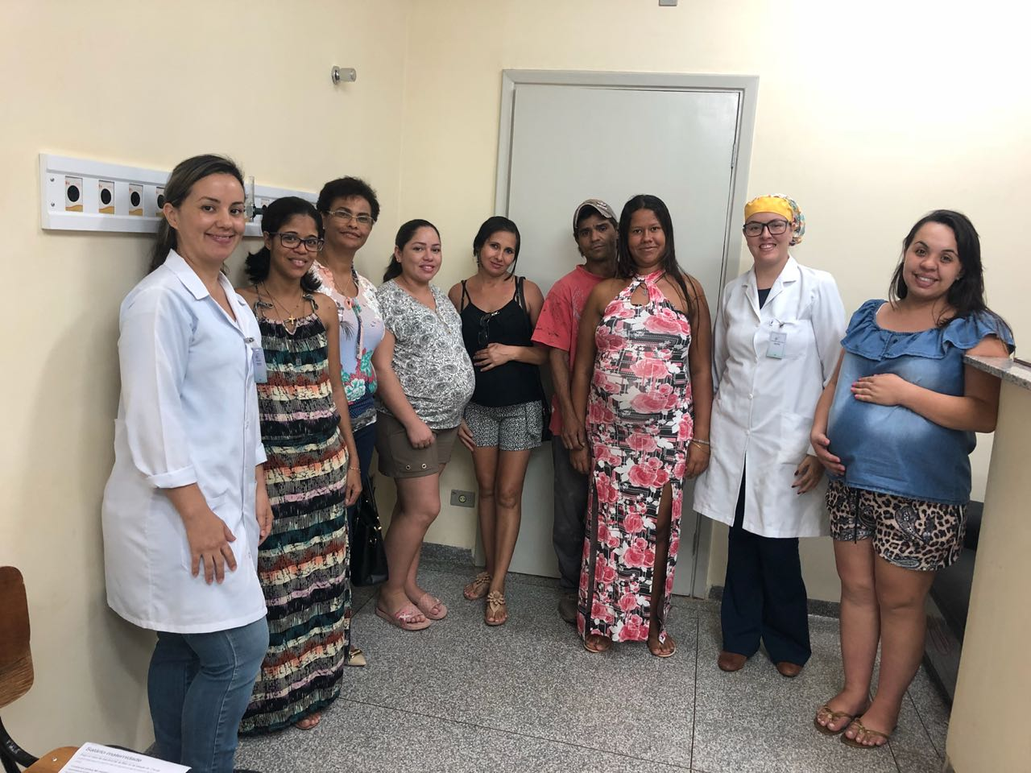
Grupo de Gestantes

Slide 25
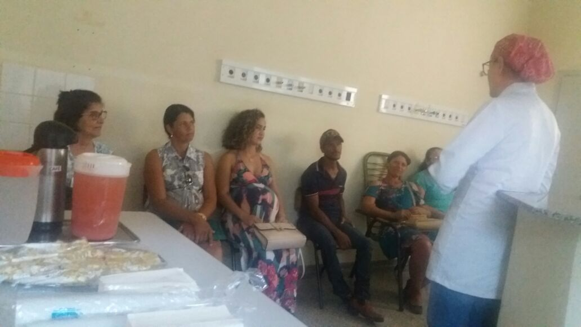
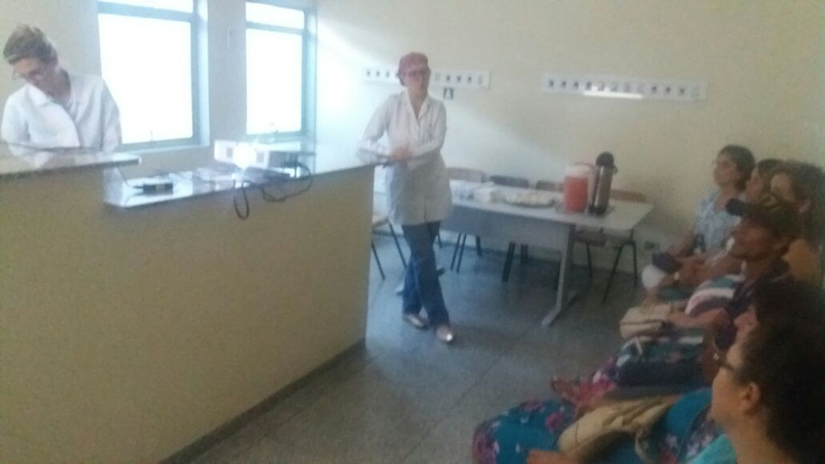

Slide 26
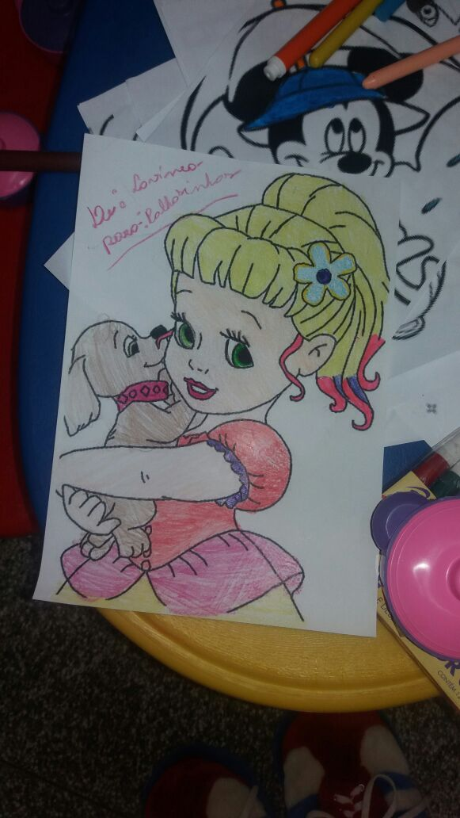
DESENHO DE UMA CRIANÇA INTERNADA PARA OS DOUTORES DA ALEGRIA

Slide 27
CONSIDERAÇÕES FINAIS
Considerações Finais
A comissão de humanização tem um papel importante nas ações internas do ambiente hospitalar. Nosso papel tem relação direta com a mudança cultural, agindo na capacitação dos profissionais, oferecendo um bom atendimento, e melhorando o nosso sistema de Saúde.

